Slide 1
Rio marocaso Taller 3 - Información secundaria
Moisés Carvajal Angarita
2023-S2

Slide 2
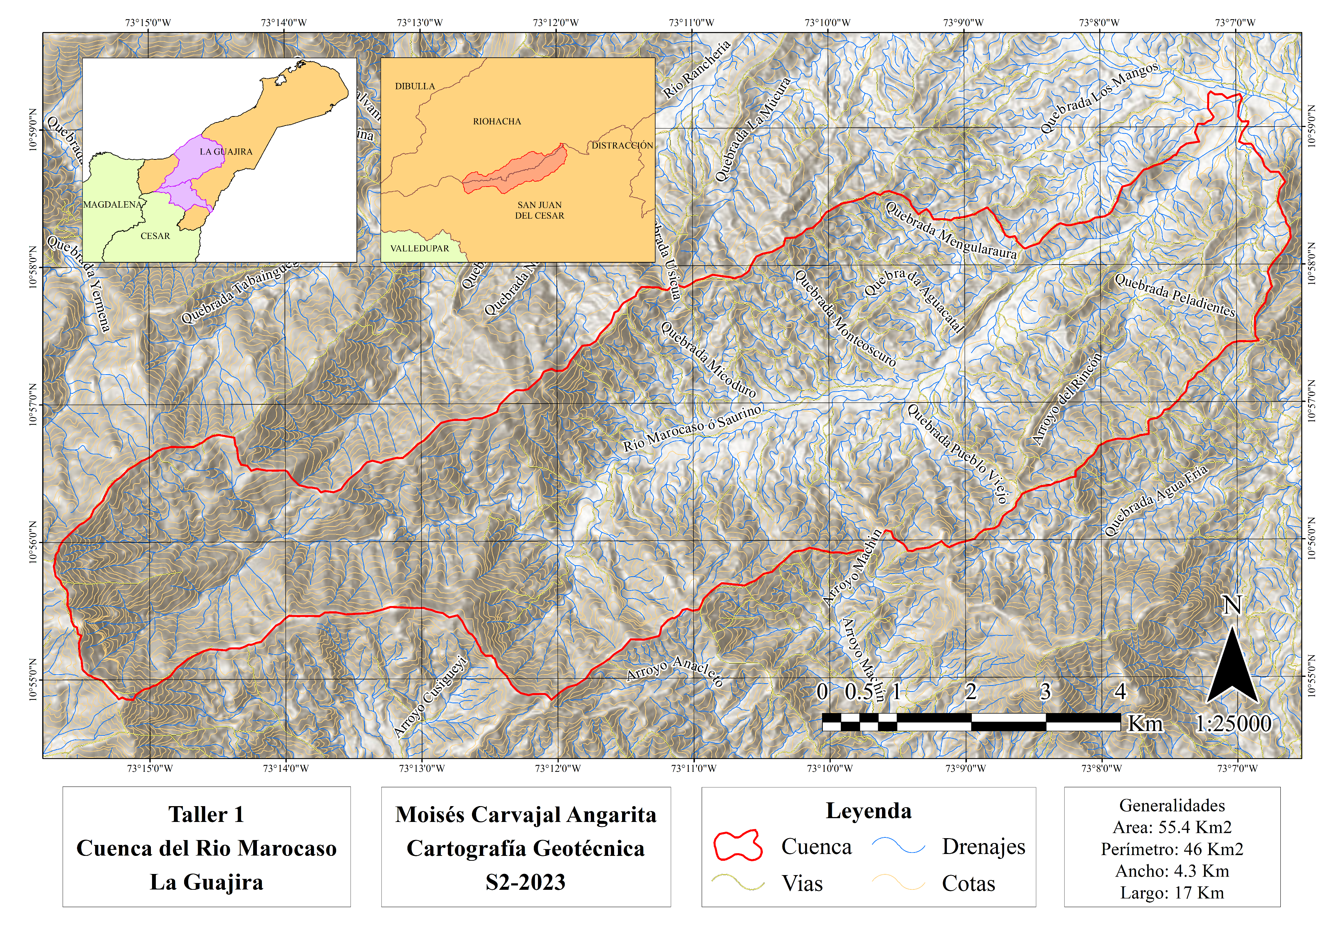
Generalidades
La cuenca del río Marocaso se encuentra en el Departamento de la Guajira a una altitud de aproximadamente 658 m.s.n.m., entre los municipios de Rihoacha y San Juan del Cesar.
Nace directamente desde las montañas de la Sierra Nevada de Santa Marta y es un afluente directo del Rio Ranchería.

Slide 3
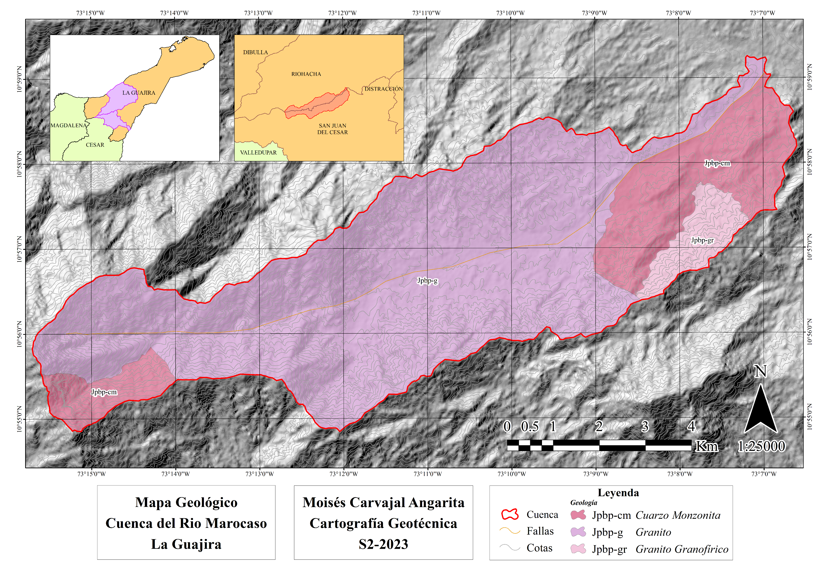
Mapa de Unidades Geológicas
Datos obtenidos de la plancha geológica 20 (San Juan del Cesar).
Escala 1:100000

Slide 4
Mapa de Curvatura

Slide 5
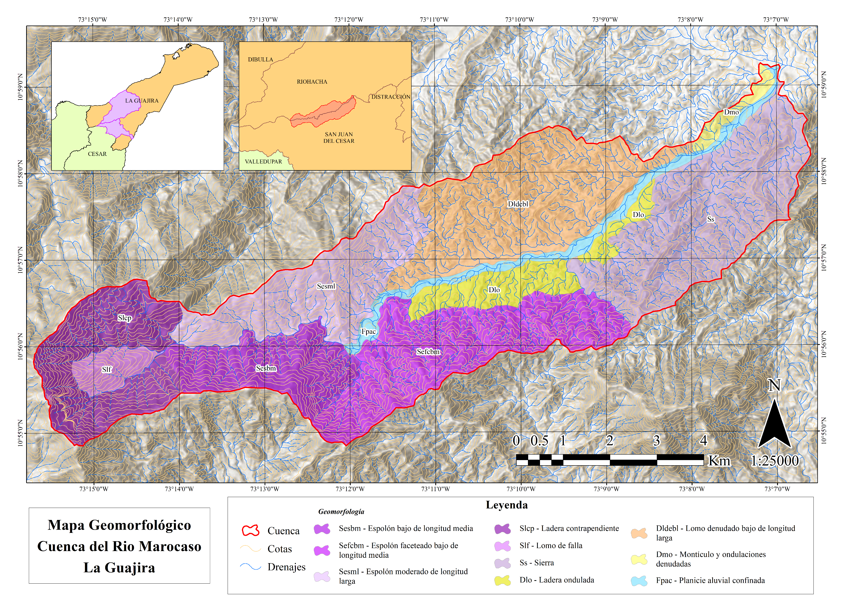
Mapa de Unidades Geomorfológicas
Datos obtenidos de la plancha geomorfológica 20 a escala 1:100000 y ajustado a escala 1:25000.

Slide 6
Mapa de Pendientes
La clasificación se realizó utilizando la propuesta de la Guía Metodológica para la zonificación de amenaza por movimientos en masa escala 1: 25.000

Slide 7
Mapa de Aspectos

Slide 8
Mapa de Curvatura

Slide 9
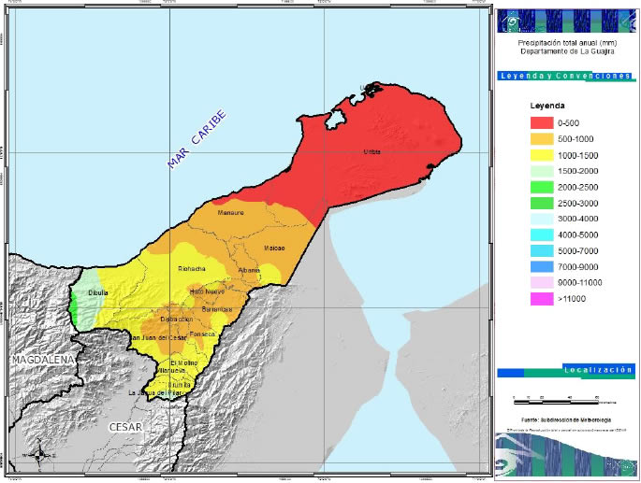
Mapa de Precipitaciones Anual

